Slide 1


Директора школы
75
Антонов Матвей Васильевич (1936-1941)
Бутов Александр Федорович(1943-1947)
Колоболоцкий Василий Сергеевич(1947-1957)
Студенков Иван Дмитриевич (1957-1964)
Клюев Митрофан Георгиевич(1964-1969)
Самойлов Григорий Афанасьевич (1969-1986)
Лютов Валерий Захарович(1986-1992)
Коростелев Николай Николаевич(1992-1999)
свеча Веры
Бухарков Владимир Григорьевич(1999-2003)
Воронцов Станислав Иванович (с 2003 года)

Slide 2
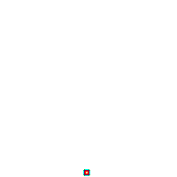
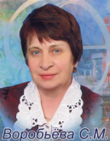
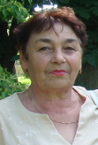
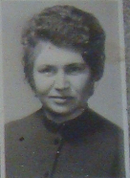
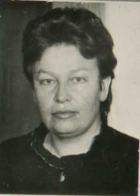
75
Ветераны педагогического труда.
В период с 1936-2011 год в школе работали свыше 80 ветеранов педагогического труда.
Позднякова
В.В.
Кузнецова
Э.Я.
Бухаркова
Г.М.
Лаптева
Л.В.
Миронова А.Д.
Жеромская
Л.Г..
Позднякова Валентина Васильевна
Жеромская Лариса Григорьевна
Воробьёва Светлана Михайловна
Миронова Анна Дмитриевна
Кузнецова Эмма Яковлевна
Лаптева Людмила Валентиновна
Стодолина Ольга Алексеевна
Проценко Тамара Фёдоровна
Бухаркова Галина Михайловна
Смирнова З.П.
Смирнов
Н.А.
Гришанова
Н.В.
Гончарова
З.А.
Ерёменко А.Х.
Арошевич Т.В.
Гришанова Нелли Викторовна
.
Арошевич Татьяна Васильевна
Смирнова Зоя Петровна
Ерёменко Анна Харитоновна
Коробов Вячеслав Алексеевич
Смирнов Николай Александрович
Гончарова Зинаида Алексеевна
свеча Мудрости

